Slide 1
Machine Learning Workflow 구조 살펴보기
Study group <Awesome MLops>
윤성국

Slide 2
Machine Learning 서비스를 하려면
뭐가 필요할까?

Slide 3

Learning workflow
Data
Lake
Service workflow
Request
Response

Slide 4
Machine Learning
머쉰 르닝
학습
일단은…. 학습하는 놈이 있어야 하지 않을까?

Slide 5
학습하는 놈
Model
그거시 바로
어떤 객체나 시스템, 현상, 개념을 설명하는 수단
잘 정의된 개념을 잘 정의된 구조로 잘 설명
학습모델
학습을 통해 구조를 정의하여 데이터의 관계,
데이터를 통해 얻을 수 있는 정보를 설명
(대충 잘 만들라는 내용)

Slide 6
Learning workflow
Data
Lake
ML
Model
Service workflow
Request
Response

Slide 7
학습하려면 필요한건?
DATA
ML
Model
일단 먹여 놓고 갈궈라!

Slide 8
Learning workflow
Data
Lake
Training
Data
ingestion
ML
Model
Service workflow
Request
Response

Slide 9

근데 어떤 데이터?
DATA
~~~쁜
Yee~~쁜 데이터를 얻기위한
preprocessing

Slide 10

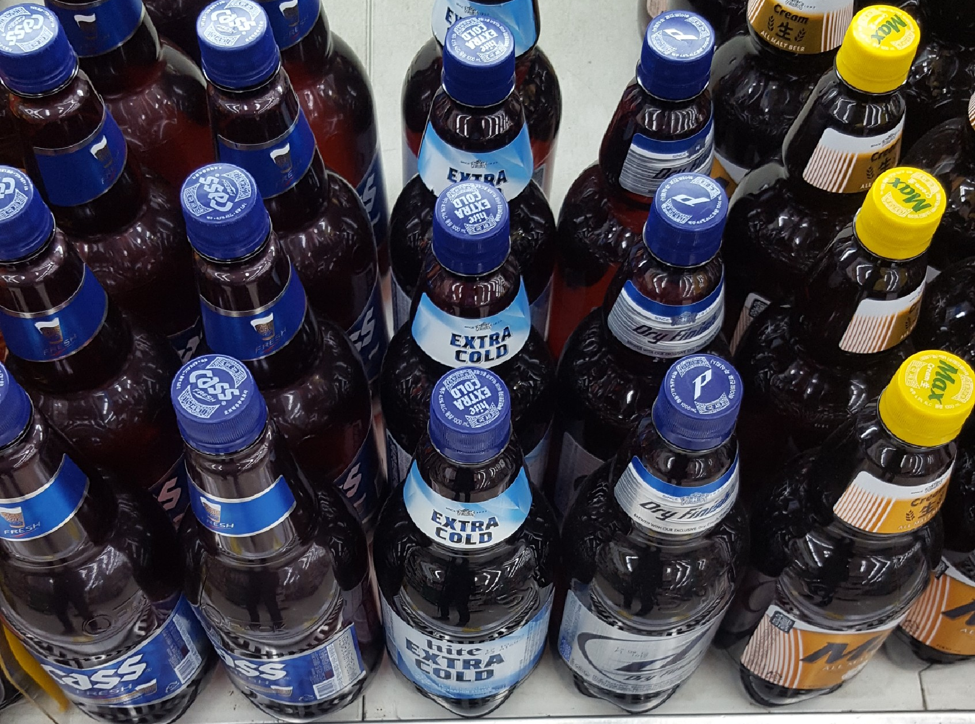
Yee~~쁜 데이터를 얻기위한
preprocessing
Data Cleaning
Feature engineering
쓸데없는 부분 제거
노이즈 제거
이상한 부분 수정
모델이 좋아하는 형태로 변환 : Dataset
특징 선택(feature selection)
차원 축소(dimension reduction)
그렇다고 프로토스 행성정화 마냥 싹 태우면 안됨
그 피처말고 임뫄

Slide 11
Learning workflow
Data
Lake
Training
Data
ingestion
Data
Cleaning
Feature
Engineering
ML
Model
Service workflow
Request
Response

Slide 12
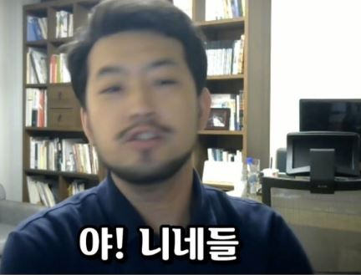
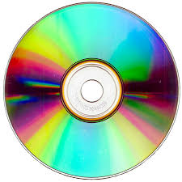
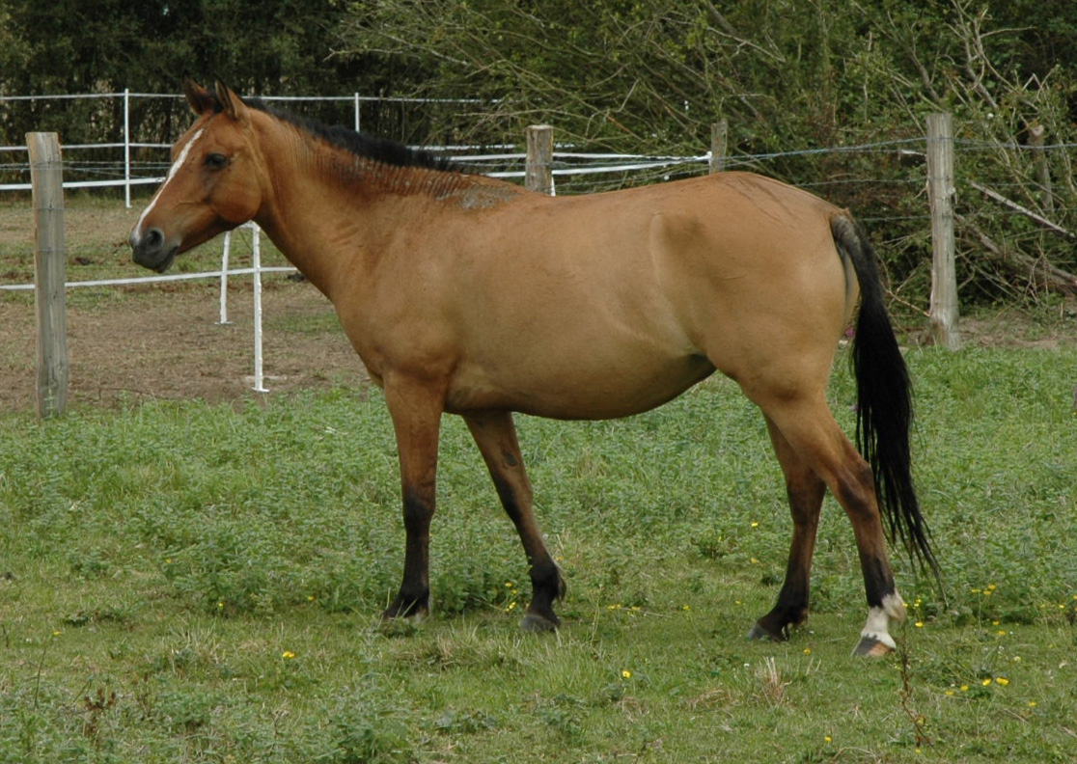
Training
Data
ingestion
Data
Cleaning
Feature
Engineering
Data는 처리될 때마다 계속 바뀝니다.
모델에 따라 처리되는 형태가 바뀌기도 합니다.
이럴 때 필요한 것은 무엇인가
Versioning
데이터도 CI/
가 필요하다~ 이
이야

Slide 13
Learning workflow
Data
Lake
Training
Data
ingestion
Data
Cleaning
Feature
Engineering
ML
Model
Data version control system
Service workflow
Request
Response

Slide 14
우리
ML
Model
얘 이야기 좀 더 해봅시다
Modeler
(Researcher)
쟤는
가 만듭니다.

Slide 15
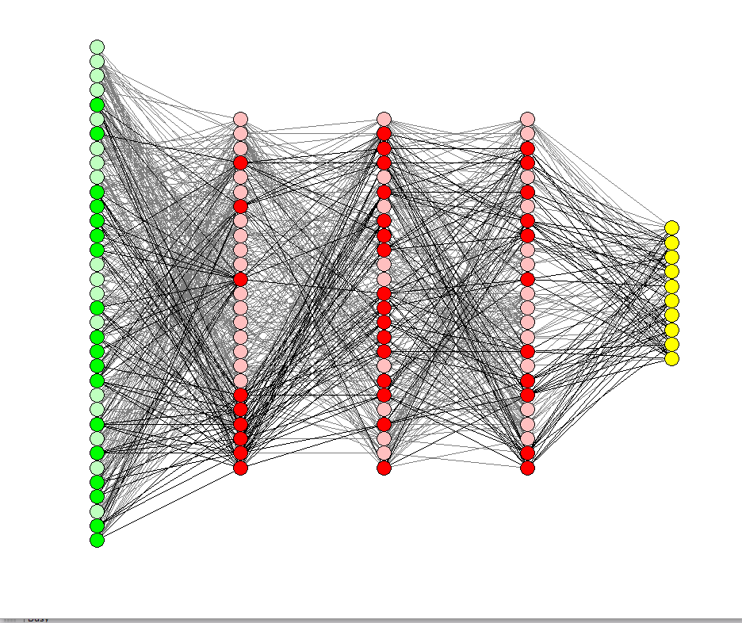
그 사람들은
이런 거 설계하기도 바쁩니다.
논문도 보고 말이죠
알 수 없는 작성자 님의 이 사진에는 CC BY-ND 라이선스가 적용됩니다.

Slide 16
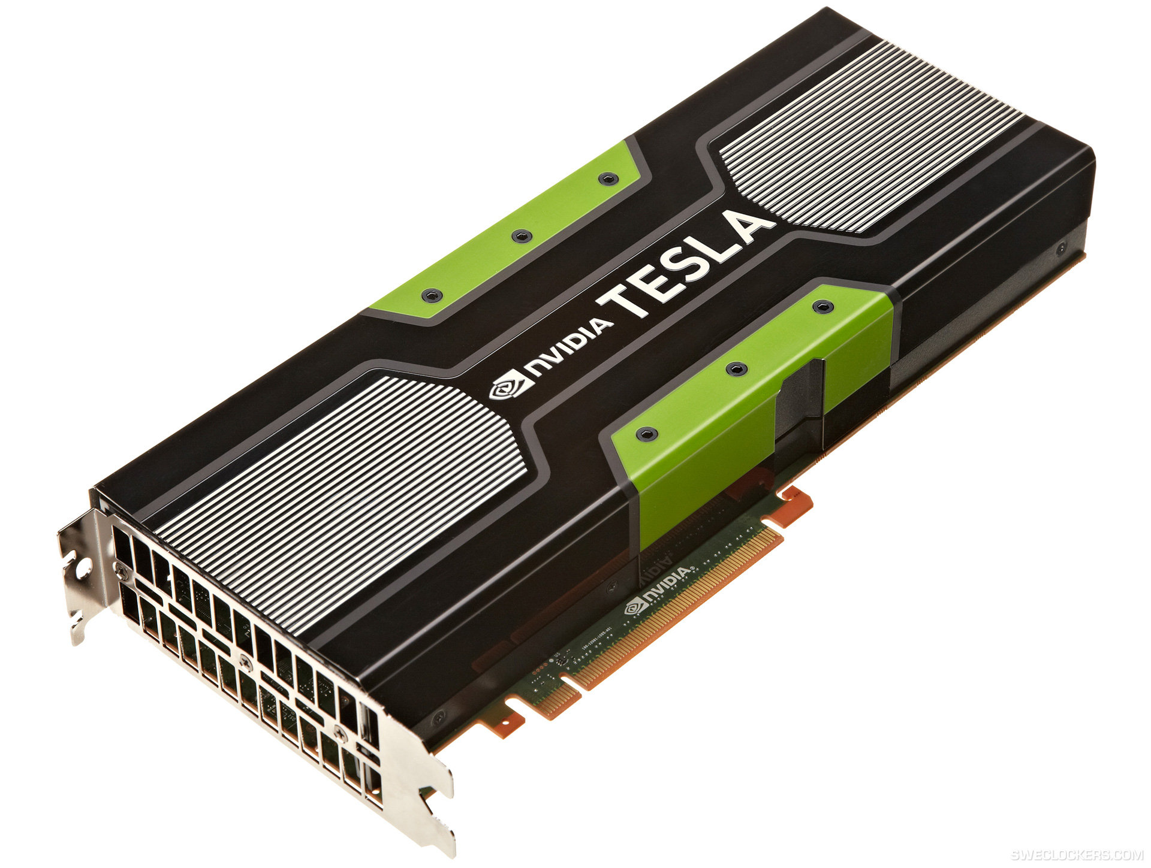

그런데 학습모델을 돌리려면
넘나 많은 GPU를
넘나 분산된 환경에서
운영하(고 싶어하)게 됩니다.
행복한 고민

Slide 17

자 모델 알아서 돌려봐
선생님 자비 좀….
나에게 주피터를 달라!
그런 건 없어

Slide 18

Experiment ENV flatform
Env
심심하면 커널 나가버리는 내가 싫어하는 주피터노트북 읍읍

Slide 19





하지만 모델러가 늘어나면 어떨까?
프레임워크 고만 가져와 미친놈들아

Slide 20

이걸 그냥 싹 합치면?

Slide 21





거기에 계속되는 실험을 한다면
실험n
실험4
실험3
실험1
실험2

Slide 22

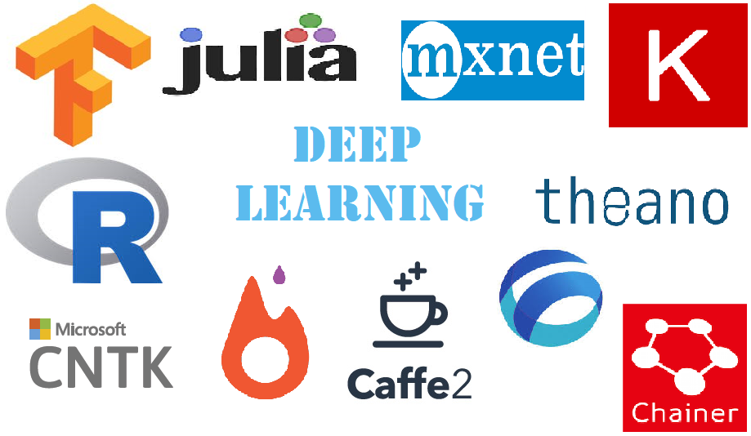

Slide 23
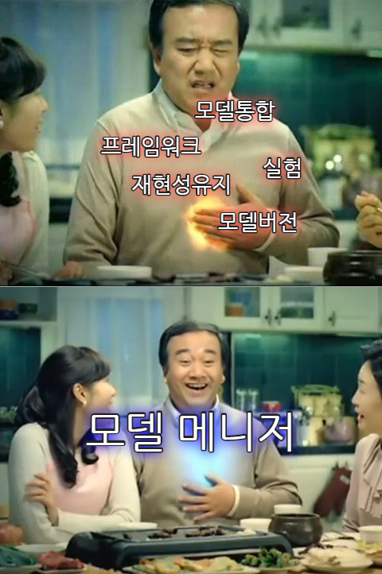


Model Abstraction Layer
Model storage Layer
Model DB
Version control
monitoring

Slide 24
Learning workflow
Data
Lake
Training
Data
ingestion
Data
Cleaning
Feature
Engineering
ML
Model
Model manager
Data version control system
Service workflow
Request
Response

Slide 25
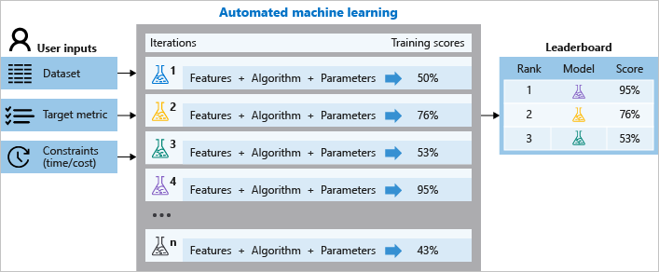
그런데 요즘은 자동으로 합니다.
Auto ML
모델러 : AI 앞잡이가 되면 고용보장은 될 줄 알았는데 흐흑
(제프 딘을 원망해라)

Slide 26

autoML
Learning workflow
Data
Lake
Training
Data
ingestion
Data
Cleaning
Feature
Engineering
ML
Model
Model manager
Data version control system
Service workflow
Request
Response

Slide 27

모델 서빙(모델배포)도 자동으로 해야 합니다.
Model 1
92.21%
Service
Environment
Model 2
97.31%
Model 3
95.42%
monitoring
Model 4
98.11%
Prediction
model
Model 7
Model 5
98.81%
Model 6
94.25%
Model 7
99.07%
Model
Serving
System
Model 8
98.73%
Model 9
96.49%

Slide 28
autoML
Learning workflow
Data
Lake
Training
Data
ingestion
Data
Cleaning
Feature
Engineering
ML
Model
for training
Model manager
Data version control system
Service workflow
Model serving system
Request
ML
Model
for prediction
Response

Slide 29
실제 서비스에서 모델을 사용할때도
DATA
필요한건?
ML
Model
For prediction
나는 유저가 준 데이터를 원한다

Slide 30
autoML
Learning workflow
Data
Lake
Training
Data
ingestion
Data
Cleaning
Feature
Engineering
ML
Model
for training
Model manager
Data version control system
Service workflow
Model serving system
Request
Real
(by user)
Data
ingestion
ML
Model
for prediction
Response

Slide 31
근데 어떤 데이터?
DATA
~~~쁜
학습 과정에서 본 동일한 성능을
재현성
을 위한
학습 과정에서 한 동일한 과정으로
preprocessing

Slide 32
autoML
Learning workflow
Data
Lake
Training
Data
ingestion
Data
Cleaning
Feature
Engineering
ML
Model
for training
Model manager
Data version control system
Service workflow
Model serving system
Request
Real
(by user)
Data
ingestion
Data
Cleaning
Feature
selection
And
transformation
ML
Model
for prediction
Response

Slide 33
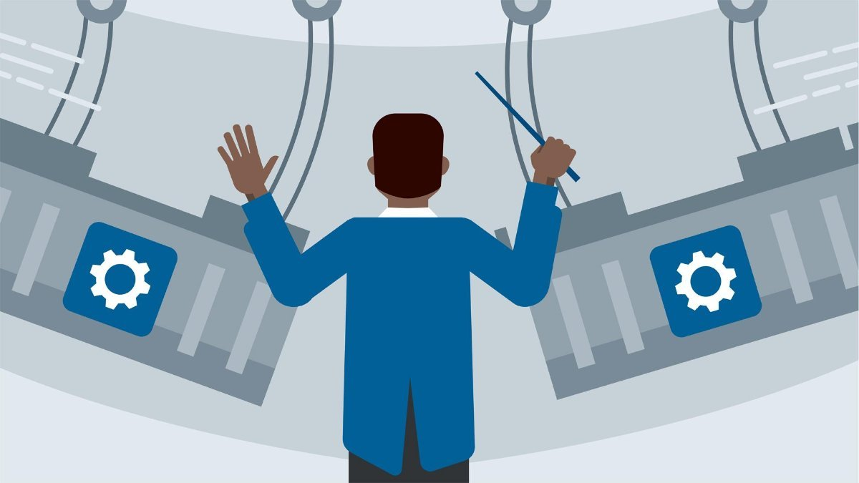

Data pipelining을 하려면
Orchestration
도 중요합니다.
참 중요한데
표현할 방법이 없네

Slide 34
이것이 전체 workflow 입니다.
autoML
Learning workflow
Data
Lake
Training
Data
ingestion
Data
Cleaning
Feature
Engineering
ML
Model
for training
Model manager
Data version control system
Service workflow
Model serving system
Request
Real
(by user)
Data
ingestion
Data
Cleaning
Feature
selection
And
transformation
ML
Model
for prediction
Response
Model & pipelining Orchestration

Slide 35
다음 주는 각 파트별로 학습해와서
별표하는 형식으로 진행합니다.

Slide 36

네… 끝이에요

Slide 37
